Slide 1
03. 실습
2021-1
명지대학교 융합소프트웨어학부
우현제

Slide 2
실습 유의사항
이론 수업 후에 스스로 실습 진행 (수업 중 질문 가능)
실습 참고 자료 활용(lms에서 다운), 참고답안은 1주일 후 제공하니 본인 프로그램과 비교해 보기
결과 보고서 제출 (다음 주 수요일 오후 11:59까지)
html 작성한 내용 및 결과 캡쳐
보고서 미제출 시 2점 감점
모르는 문제는 제출 마감 전까지 질문하여 해결하기 (친구와 상의는 가능하나 프로그램 카피할 경우 모두 2점 감점)
실습 중 한 문제라도 미제출 시 1점 감점

Slide 3
문제 1
3장 예제 3-8 “다양한 버튼 만들기“ 작성 후 실행해보기

Slide 4
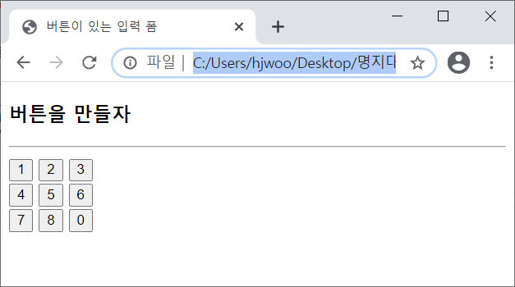
문제 2
9개의 버튼을 가진 다음 웹 페이지를 작성하시오.

Slide 5
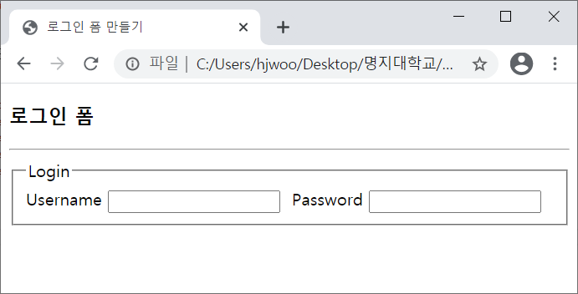
문제 3
아래와 같은 폼을 작성하시오.
<fieldset>, <label> 태그 이용

Slide 6
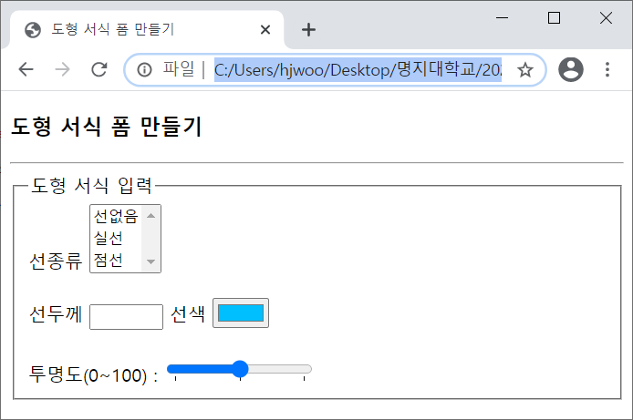
문제 4
도형 서식을 지정하는 다음 모양의 폼을 작성하시오.

Slide 7
문제5
아래 HTML Input Attributes 조사하기
required
pattern
multiple
autofocus
autocomplete
보고서에 작성

